Slide 1


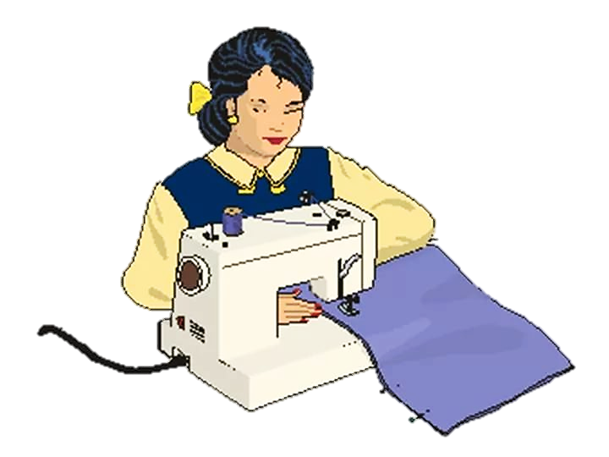
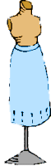
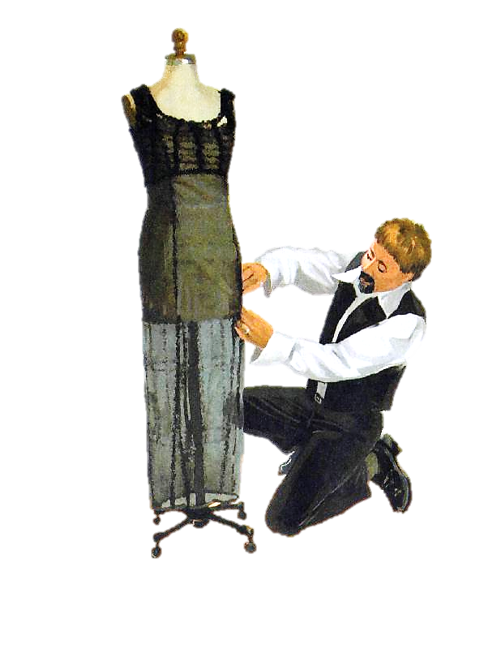

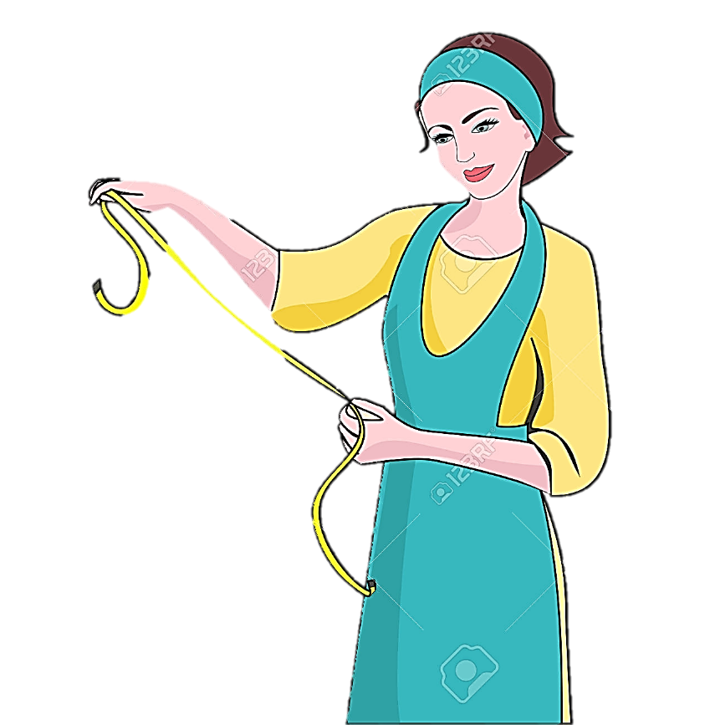


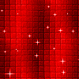
ТЕСТ
по разделу технологии
«Снятие мерок при
изготовлении юбки»

Slide 2

Аннотация по использованию теста
Тест состоит из 10 вопросов и трёх вариантов ответа.
При правильном ответе, рамка с ответом увеличивается в размере.
При неправильном ответе, рамка с ответом окрашивается в красный цвет и ещё раз хорошо подумав, вы можете дать еще один ответ.

Slide 3
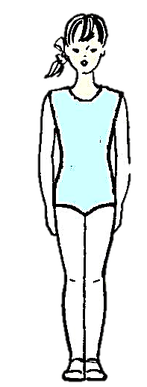


При снятии мерок нужно зафиксировать пояском линию … .
Отлично,
молодец!
Ай-ай-ай,
Ошибочка вышла.
Так-так-так,
а если подумать.
A
груди
B
бедер
С
талии

Slide 4
Какие мерки записывают полностью?
Отлично,
молодец!
Ай-ай-ай,
Ошибочка вышла.
Так-так-так,
а если подумать.
А
Ди
B
От
С
Об

Slide 5
По какой стороне фигуры снимают мерки для построения чертежа?
Отлично,
молодец!
Ай-ай-ай,
Ошибочка вышла.
Так-так-так,
а если подумать.
А
по правой
B
по левой
С
не имеет значения

Slide 6
Какие необходимы мерки для построения чертежа юбки?
Отлично,
молодец!
Ай-ай-ай,
Ошибочка вышла.
Так-так-так,
а если подумать.
А
Сб, Ди, Сг
В
Сб, Ди, Ст
С
Ст, Ди, Сг

Slide 7
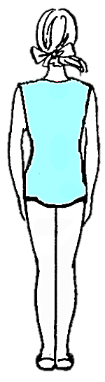
Название мерки, измеряемой по спинке от 7-го шейного позвонка до линии талии
Отлично,
молодец!
Ай-ай-ай,
Ошибочка вышла.
Так-так-так,
а если подумать.
А
Сб
В
Дст
С
Ст

Slide 8
Снятие мерки "полуобхват талии" выполняется … .
Отлично,
молодец!
Ай-ай-ай,
Ошибочка вышла.
Так-так-так,
а если подумать.
А
горизонтально вокруг туловища на уровне талии
В
горизонтально вокруг туловища с учетом выступа живота
С
горизонтально через выступающие точки ягодиц

Slide 9
Название мерки, измеряемой только по линии бедер
Отлично,
молодец!
Ай-ай-ай,
Ошибочка вышла.
Так-так-так,
а если подумать.
А
Ди
В
Сб
С
Ст

Slide 10
Результаты измерения нужно разделить пополам при записи мерки
Отлично,
молодец!
Ай-ай-ай,
Ошибочка вышла.
Так-так-так,
а если подумать.
А
Ди
В
Дст
С
Ст

Slide 11
Название мерки, измеряемой от талии до желаемой длины
Отлично,
молодец!
Ай-ай-ай,
Ошибочка вышла.
Так-так-так,
а если подумать.
А
Ст
В
Сб
С
Ди

Slide 12
Ширина юбки зависит от мерки … .
Отлично,
молодец!
Ай-ай-ай,
Ошибочка вышла.
Так-так-так,
а если подумать.
А
Ст
В
Сг
С
Сб

Slide 13
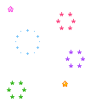


КОНЕЦ
вернуться в начало

